Slide 1

信息化平台管理系统简介
上海智协网络工程有限公司
Shanghai Zhi Xie Network Engineering Co., Ltd.

Slide 2







关于我们
我们的优势
系统特点
产品功能
配置建议
成功案例

Slide 3

ABOUT US
ABOUT US
关于我们
关于我们
上海智协网络工程有限公司成立于2000年7月，是专业从事智能系统集成，服务，软件开发的高科技民营企业。系统集成方面具有较强的优势，方案构思、专业系统设计、现场施工管理等方面积累了丰富的经验。
凭藉自身的技术优势，先后研发数套应用软件系统，深受用户的认可，同时也得到国内外几大知名公司高度评价。
具有雄厚的技术力量，中、高级以上技术人员占公司全员的90%。他们不仅在技术上精益求精，而且在工作上想用户所想、急用户所急，处处为用户服务，先后为广大用户提供了各类特色服务。

Slide 4

ADAVNTAGE
ADVANTAGE
我们的优势
我们的优势
国际性
专业研发
团队
多元化
售后服务
经验丰富
成功案例

Slide 5





Five Characteristic
信息管理平台
系统5大特点
操作简单，介面友好
使用可靠
系统为浏览器B/S架构，操作上极为简单，符合原有的操作习惯
系统核心部件稳定可靠，应用介面采浏览器B/S架构，全面提升了系统的方便性，使用性，可靠性
统计分析
统计业务过程中各种数据，展现出各种报表，为管理者提供便利及强而有力的决策依据
开放性和扩展性
定制化服务
系统具备灵活的开放及扩展性和二次开发能力，以适用系统升级和功能扩充维护，完美的和其他系统兼容
系统业务功能可依据客户习惯，符合客户业务流程定制开发功能需求

Slide 6

Architecture
信息管理平台
系统架构及监管机制
政府单位监管：
提供政府所需要之数据，人事，财务，项目进度管理，等等…
1.实现政府监管即时化
2.政府监管部门实时查询相关信息
3.根据图表显示各单位管理情况
政府单位
数据提交
安全防护
信息管理平台
1.纳入政府监管
2.数据标准化
3.细化管理及业务流程
4.数据分析与报表展现
5.提高库存管理及资金流转
二级以上医院
专科
医院
社区卫生中心
其他
单位

Slide 7

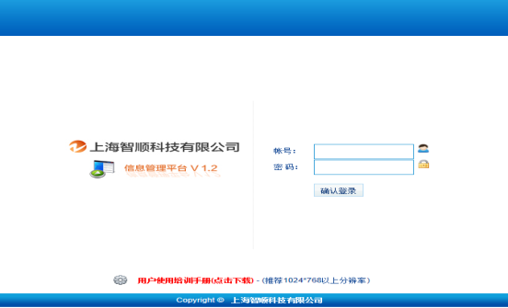


风险控管
系统简介
Management System Platform
系统简介
工作效率
成本控制
信息管理平台是面向企业，政府，各单位组织的日常运营及管理。
工作流程

Slide 8


Application
适用范围
适用范围
1.信息管理平台系统是适用于各单位的通用型工作系统软件，融合管理软件的开发丰富经验与先进技术，涉及政府、企业、工厂、医院、等各个行业。
2.B/S架构，轻松建立信息平台，客户端实现任意各地办公。
政府
企业
单位
工厂

Slide 9
Stock Function
功能模块
物资管理
基础信息管理
权限管理
1、菜单导航
2、操作按钮
3、角色管理
系统管理
1、系统日志
2、数据备份
用户管理
1、部门管理
2、用户管理
3、用户组管理
个人
应用
个人应用
1、个人信息
2、登录信息
仓库报表
入库单查询明细
供应商清单汇总表
科室领用明细报表
科室领用汇总报表
物资财务月报表
物资类型汇总月报表
物资报表
物资申请单查询
物资信息管理
财务信息报表
成本控制管理
仓库
管理
仓库管理
1、入库管理
2、发货管理

Slide 10
Stock Function - Flow
功能模块
物资管理（业务流程）
使用者填写
采购单
供应商
供货
（入库）
一级审批
采购下单
入库单
进出库领料流程
仓库
部门负责人
统一领料
仓库负责人
出库
二级审批
领料单

Slide 11
预警模块
Message
消息平台，通知、邮件、即时消息、手机短信、通讯录。
任何办公信息第一时间通知用户，使得办公效率最大化。
功能模块
人事考勤
业务流程管理
物资管理
项目档案管理
系统
管理
固定资产管理
会议管理
嵌入计算公式的工作流表单定制技术，可以定制工作流表单，可以实现任意业务流程、文件流转及审批，实现业务数据的内部计算。

Slide 12


无线应用
Smart Phone & PC
结合手机实现无线办公应用、实现手机查询内部信息的双向功能。 网络化的个人信息管理功能，在满足个人资料管理的同时，轻松实现局域网、广域网文件共享，形成开放的系统平台架构。
功能模块
BD
BD
数据备份
基于多线程的计算，性能稳定可靠。数据存取集中控制，避免了数据泄漏的可能。提供备份工具，保护系统数据安全。
本地数据
异地数据

Slide 13



支持各种主流数据库，实现数据中心管理，同时提供完善的二次开发和系统集成功能，可以集成到已有的专业系统或MIS系统，使得无限扩展成为可能。
常用
数据库
集中
管理
二次
开发
功能模块
采购订单
报表模块
会议纪要
工作联系单
常用
数据库
领料单
报表
出库单
依需求开发工作报表

Slide 14
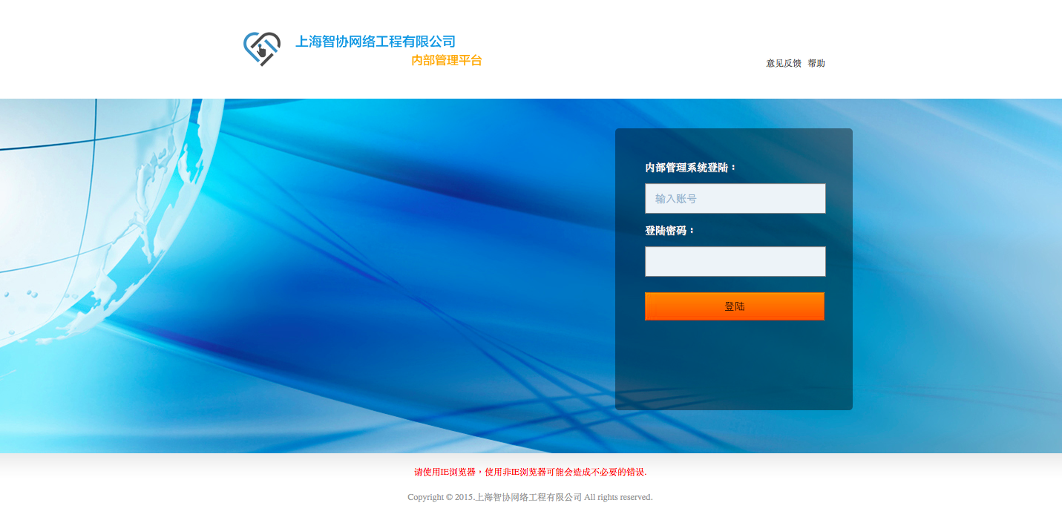
首页登陆介面
首页
登陆

Slide 15
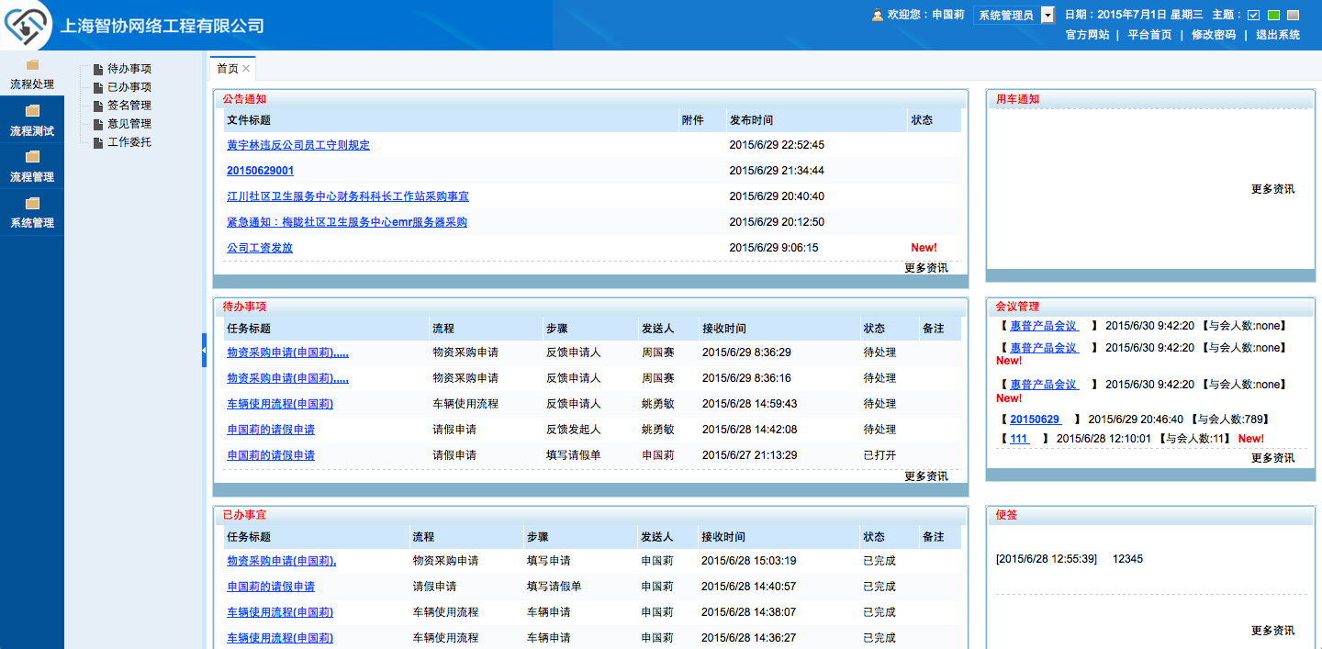
首页登陆介面
首页
登陆

Slide 16
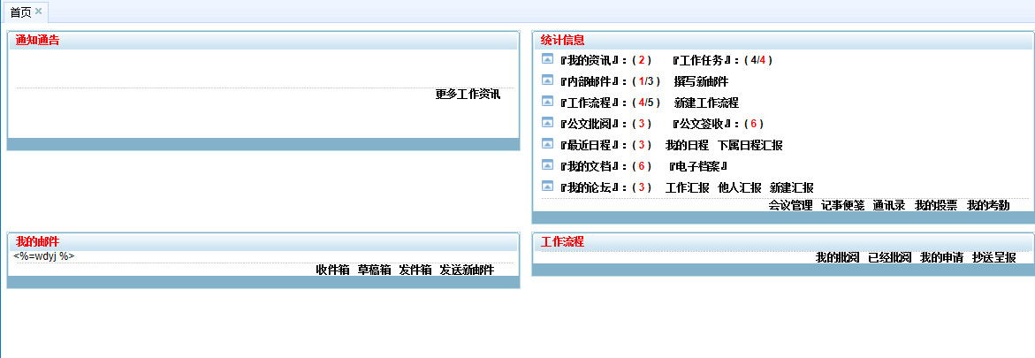
介面演示
邮件
功能

Slide 17
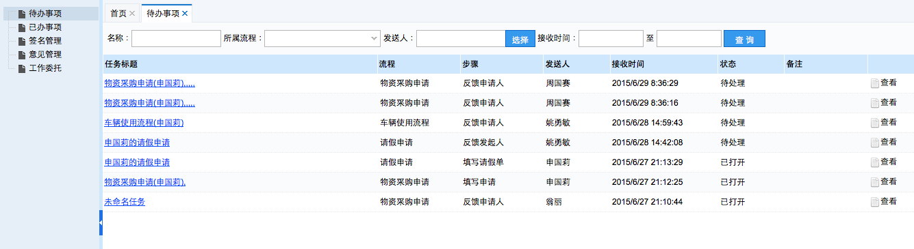
介面演示
待办事项列表

Slide 18
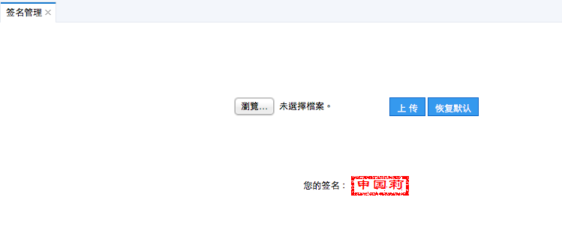
介面演示
签名管理

Slide 19
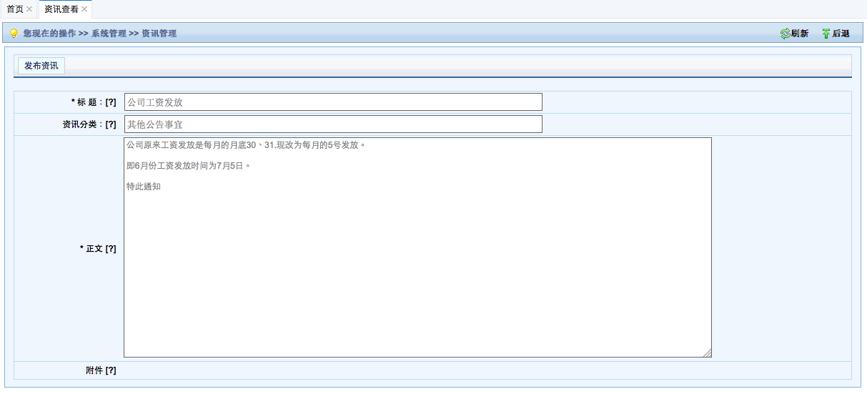
介面演示
信息发布

Slide 20
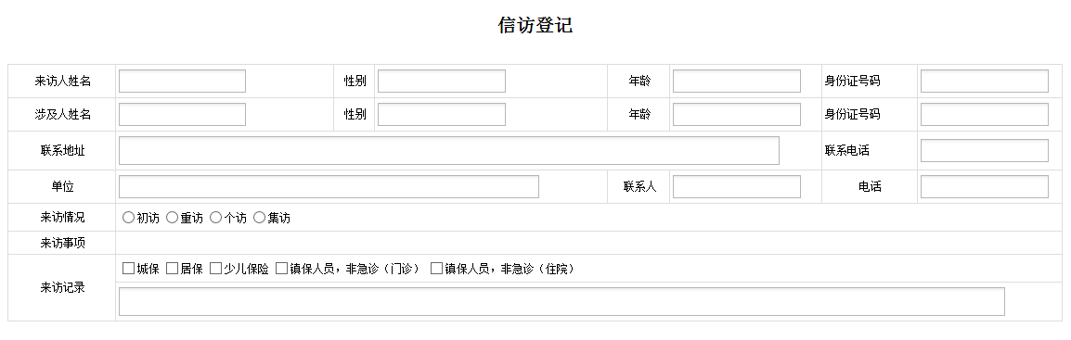
介面演示
信访登记

Slide 21
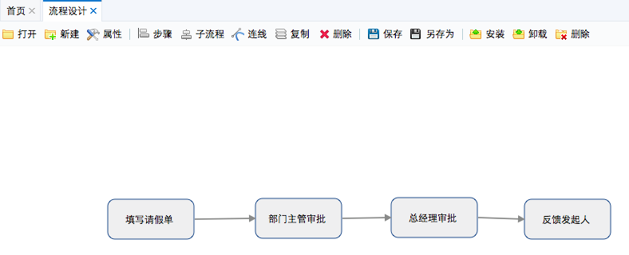
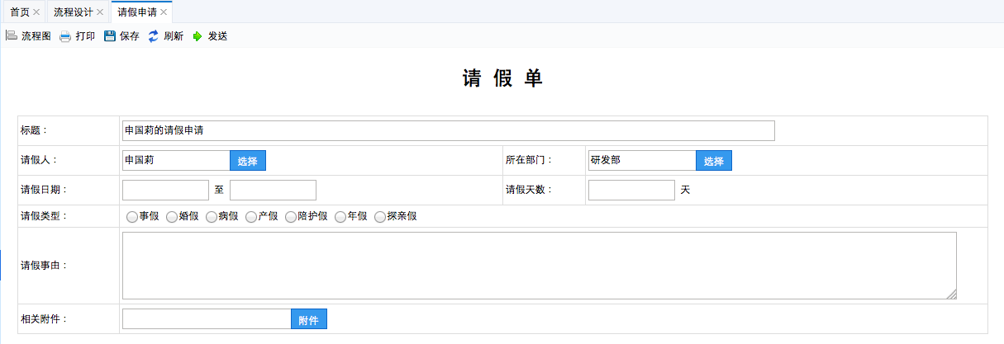
介面演示
流程审批

Slide 22
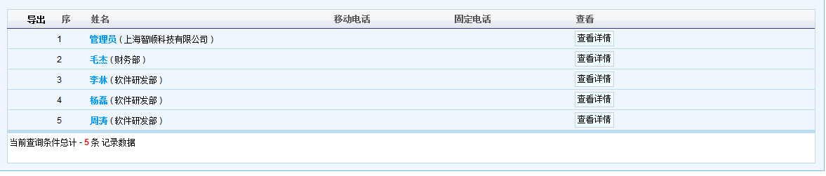
介面演示
通讯录

Slide 23
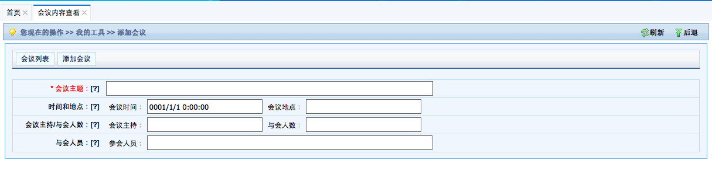
介面演示
会议管理

Slide 24
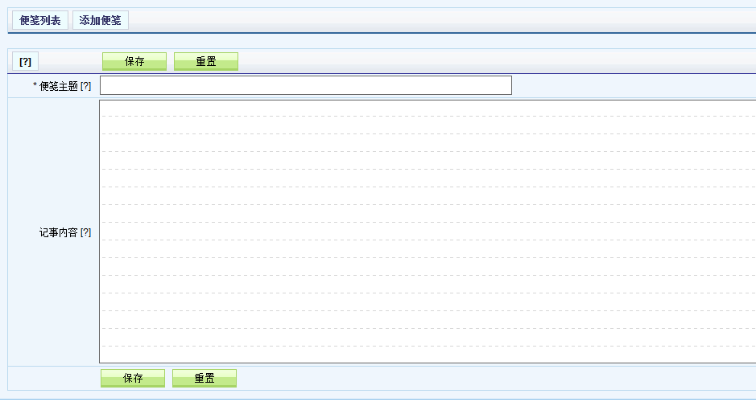
介面演示
记事便签

Slide 25
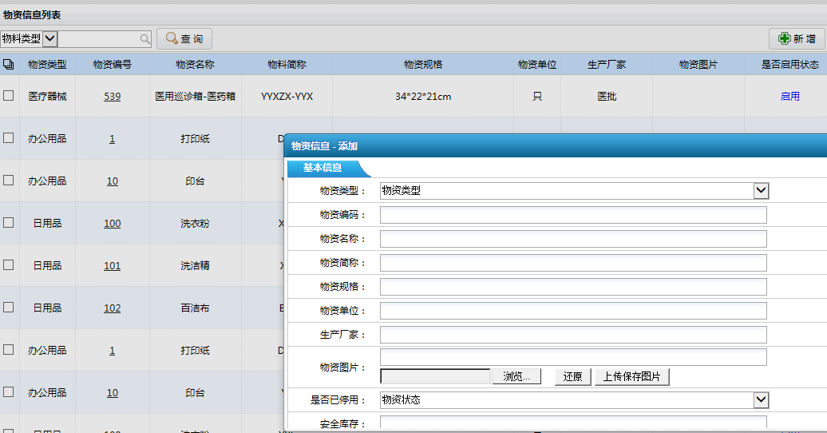
介面演示
物料基础
信息维护

Slide 26
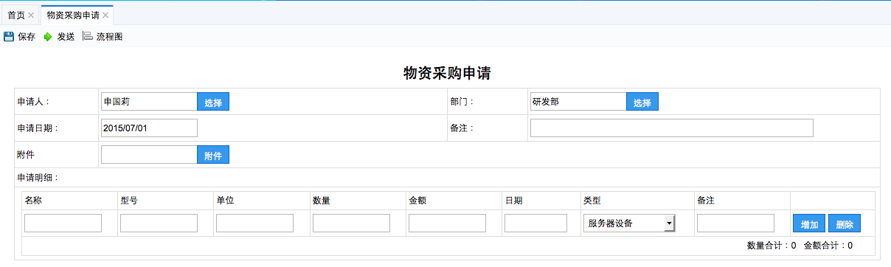
介面演示
入库管理

Slide 27
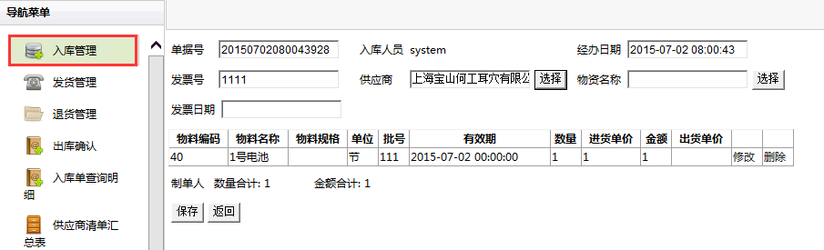
介面演示
入库管理
一

Slide 28
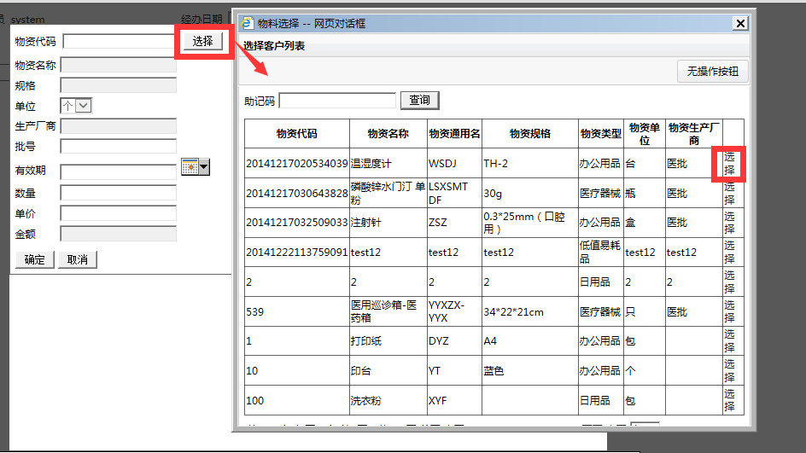
介面演示
入库管理
二

Slide 29
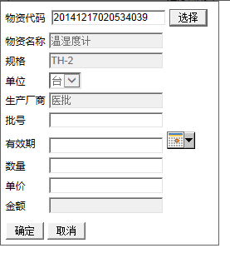
介面演示
入库管理
三

Slide 30
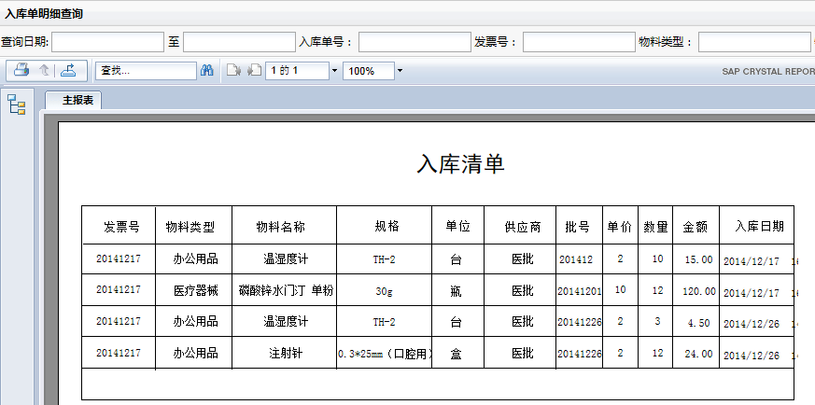
介面演示
明细查询

Slide 31
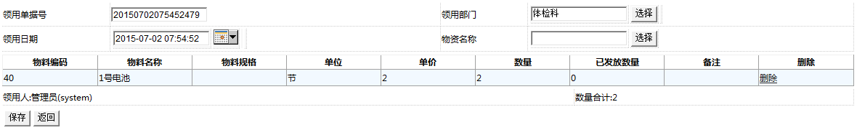
介面演示
物资申领
一

Slide 32
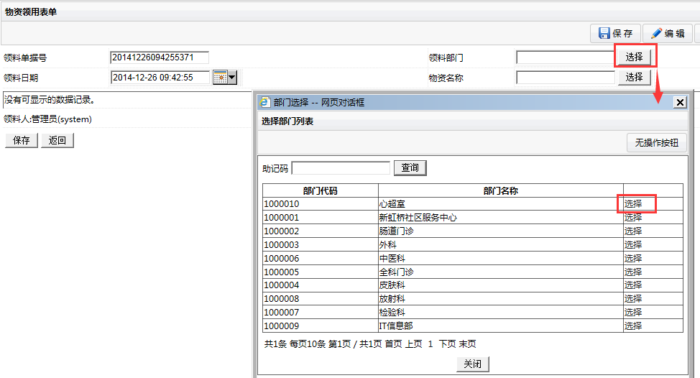
介面演示
物资申领
二

Slide 33
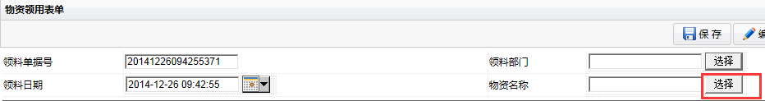
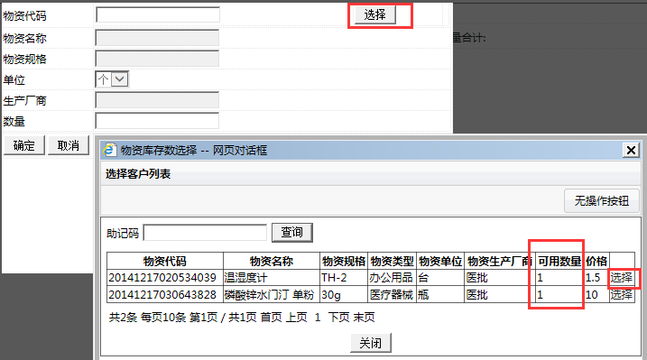
介面演示
物资申领
三

Slide 34
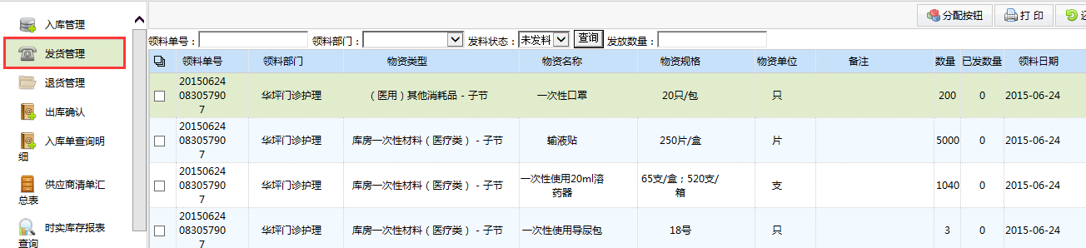
介面演示
出货管理

Slide 35

介面演示
报表模块
一

Slide 36
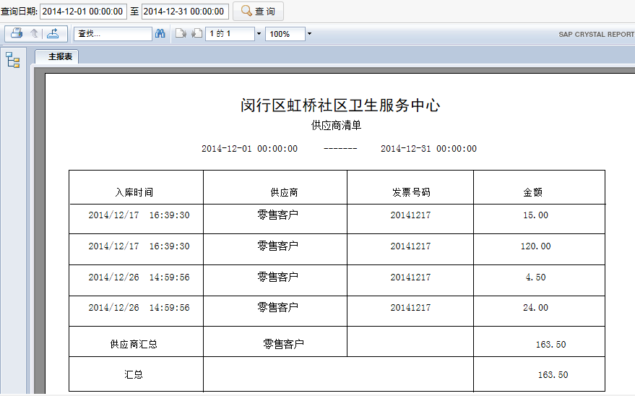
介面演示
报表模块
二

Slide 37
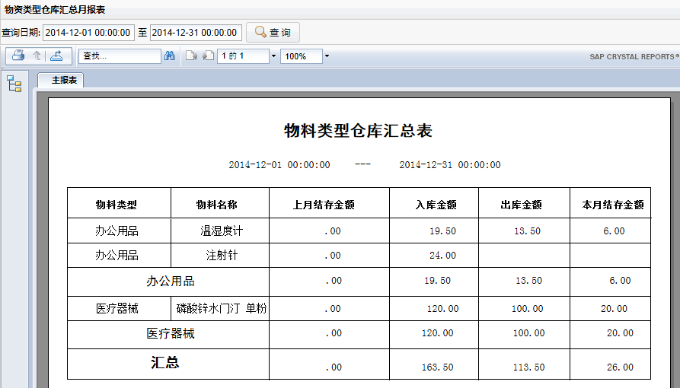
介面演示
报表模块
三

Slide 38
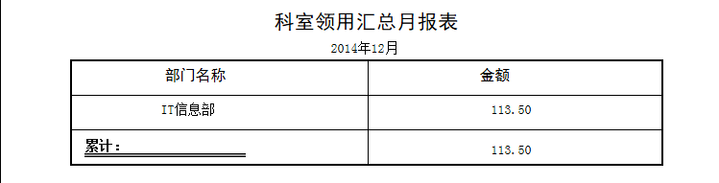
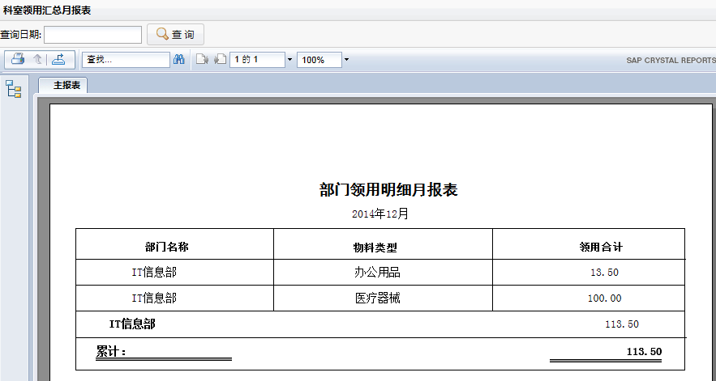
介面演示
报表模块
四

Slide 39


环境搭建配置
数据库
MS SQL 2005以上版本
操作系统
WINDOWS平台
信息管理平台
系统配置
相关服务配置
＊系统平台不挶限于以上，可依据客户目前环境来进行调整＊

Slide 40


新虹
社区卫生服务心中
虹桥
社区卫生服务中心
颛桥
社区卫生服务中心
成功案例
马桥
社区卫生服务中心
马桥
敬老院
吴泾
社区卫生服务中心
江川
社区卫生服务中心
闵行
医疗保险
事务中心
徐汇
卫生局

Slide 41

THANK YOU
For Your Potential Watching
上海智协网络工程有限公司
Shanghai Zhi Xie Network Engineering Co., Ltd.

